Slide 1




로 빨퇴하자
업무 자동화, 어디까지 해봤니?
우리의 맥집사, 알프레드
3기 김병규

Slide 2
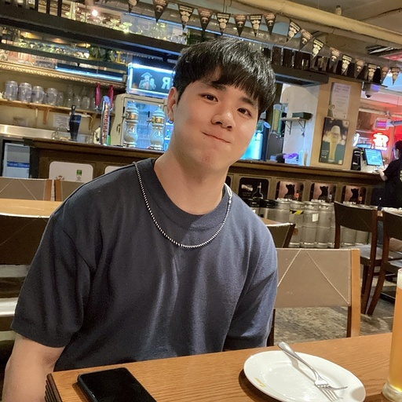
로 빨퇴하자
업무자동화, 어디까지 해봤니?
발표자를 소개합니다.
김병규 AUSG 3기
Solidarite 스타트업 창업 CTO
연세대학교 커뮤니티 ‘연플’ 서비스 운영
소프트웨어 마에스트로 6기
Korea Univ. 아직 학생

Slide 3
CONTENTS
로 빨퇴하자
업무자동화, 어디까지 해봤니?
오늘 함께 할 내용은?
맥집사 알프레드
워크플로우
개발에서 배포까지!
알프레드?
기본 기능
GUI 워크플로우
커스텀 워크플로우
워크플로우 쇼핑
기타 자동화 도구
실무에서 알프레드 쓰기
배포 자동화하고 퇴근하자

Slide 4


로 빨퇴하자
업무자동화, 어디까지 해봤니?
맥집사 알프레드

Slide 5
로 빨퇴하자
업무자동화, 어디까지 해봤니?
맥집사 알프레드
스포트라이트를 아시나요?
윈도우분들 윈송합니다..

Slide 6



로 빨퇴하자
업무자동화, 어디까지 해봤니?
맥집사 알프레드
개발자에게 시간 단축은 생명이죠

Slide 7
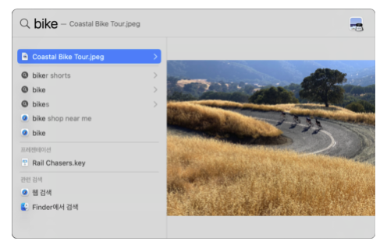
로 빨퇴하자
업무자동화, 어디까지 해봤니?
맥집사 알프레드
스포트라이트를 아시나요?
웹 검색!
파일 검색!
마우스 없이 키보드로 업무를 보자
자료 출처: Apple

Slide 8

로 빨퇴하자
업무자동화, 어디까지 해봤니?
맥집사 알프레드
알프레드
Spotlight의 확장확장확장판!!

Slide 9
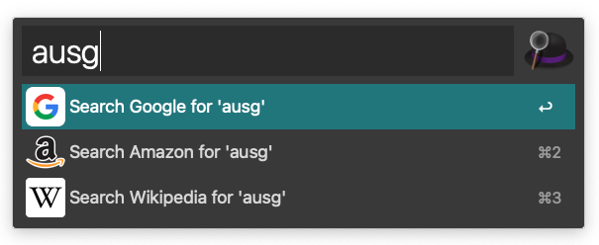
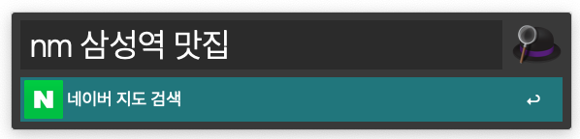
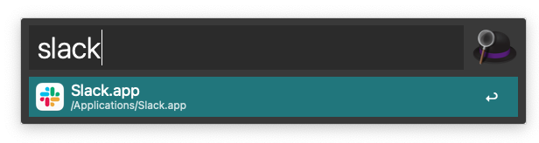
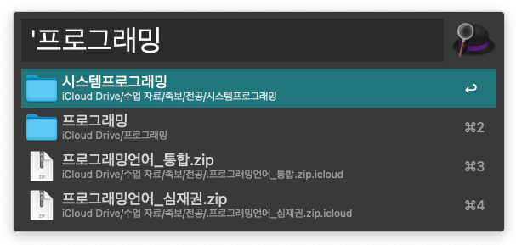
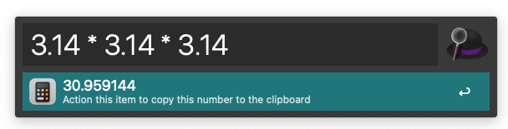
로 빨퇴하자
업무자동화, 어디까지 해봤니?
맥집사 알프레드
기본 기능
웹 서칭: 개발 시 오류가 났다 ?? 복사후 바로 검색
커스텀 서칭: 예약어를 사용하여 서칭
앱 서칭: 슬랙, 카카오, 메일 등..
파일 서칭: 오래 묵혀두었던 파일/폴더 열기
계산기 등등

Slide 10
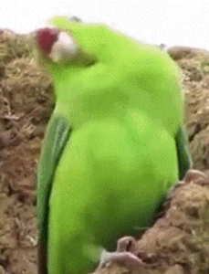
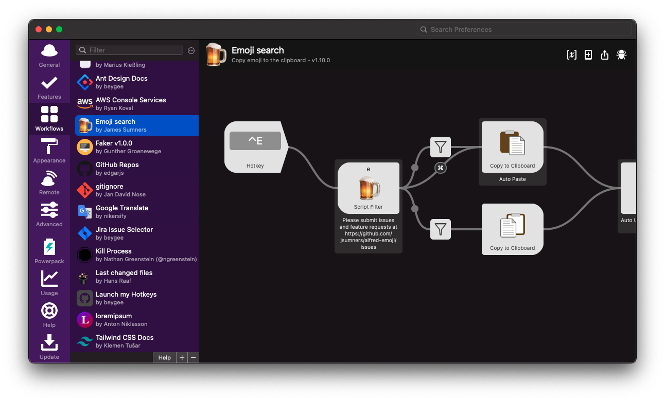
로 빨퇴하자
업무자동화, 어디까지 해봤니?
워크플로우
알프레드 워크플로우
우리가 직접 새로운 기능을 알프레드에 추가할 수 있다!!
GUI 워크플로우
커스텀 워크플로우
워크플로우 쇼핑
알프레드 워크플로우 화면

Slide 11
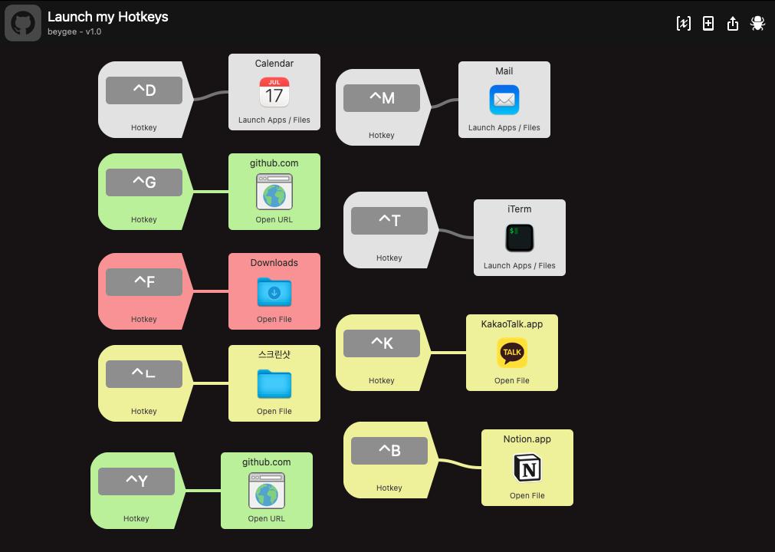
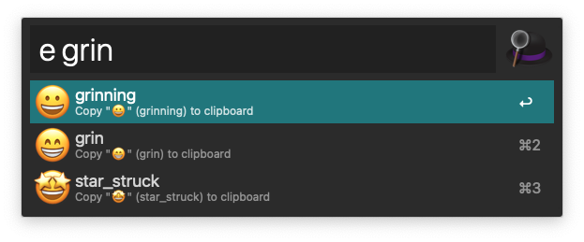
로 빨퇴하자
업무자동화, 어디까지 해봤니?
워크플로우
GUI 워크플로우
Input
예약어!
예약어
단축키
Action
클립보드 복사
브라우저 열기
앱 실행
스크립트 실행
등등

Slide 12
로 빨퇴하자
업무자동화, 어디까지 해봤니?
워크플로우
커스텀 워크플로우 (스크립트)
Bash, PHP, Python, Node.js 등의 언어로 워크플로우를 개발!
스크립트를 실행할 수 있으면
서드파티 라이브러리를 활용해
모든 마법이 가능해집니다

Slide 13
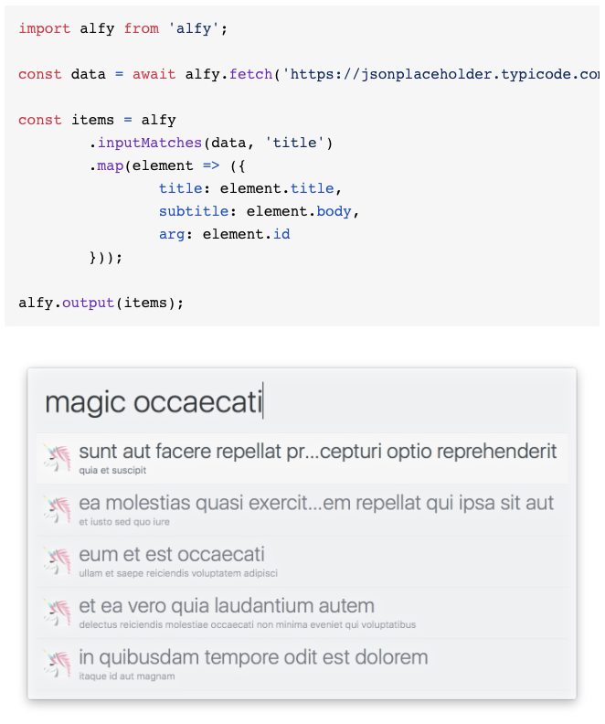

로 빨퇴하자
업무자동화, 어디까지 해봤니?
워크플로우
커스텀 워크플로우
Node.js 워크플로우 개발 라이브러리

Slide 14
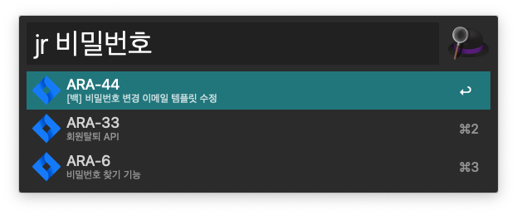
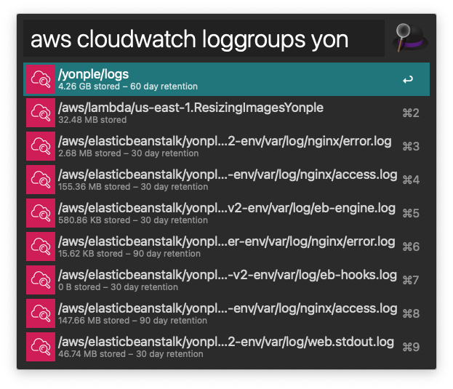
로 빨퇴하자
업무자동화, 어디까지 해봤니?
워크플로우
커스텀 워크플로우
Jira API 접근
Docs 검색 엔진 접근
구글 번역기 API 접근
AWS 서비스 파싱
Github API 접근

Slide 15
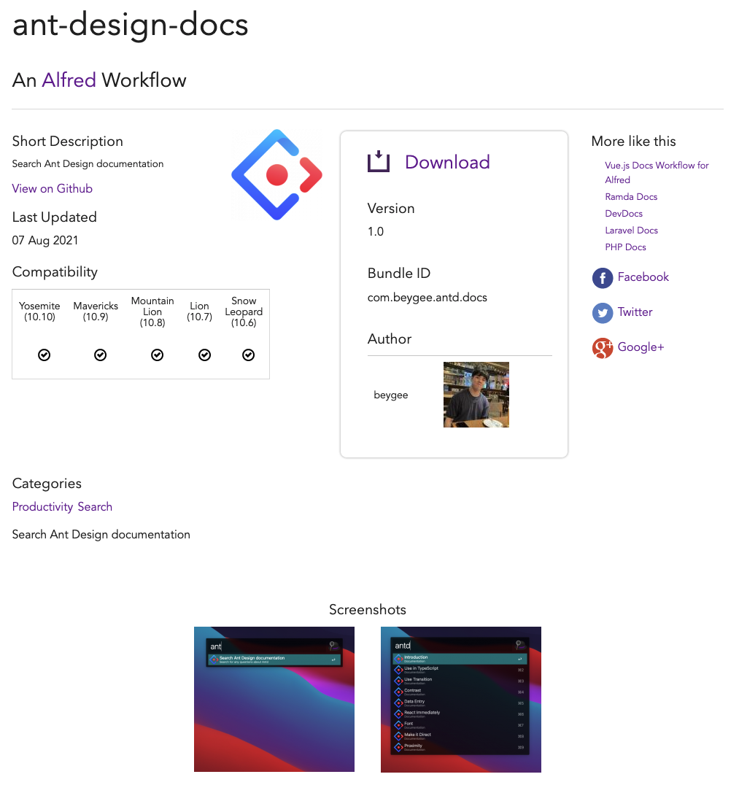
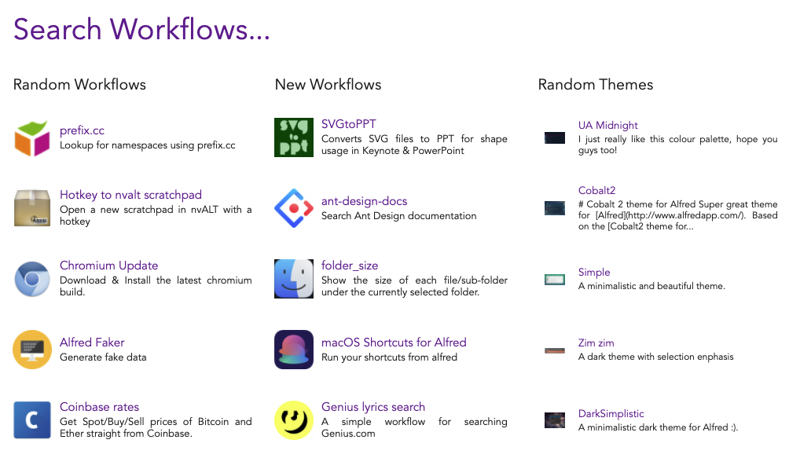
로 빨퇴하자
업무자동화, 어디까지 해봤니?
워크플로우
워크플로우 쇼핑
다른 사람들이 만든 워크플로우 갖다 쓰기
www.packal.org 메인 페이지

Slide 16
로 빨퇴하자
업무자동화, 어디까지 해봤니?
개발에서 배포까지!

Slide 17
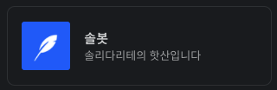
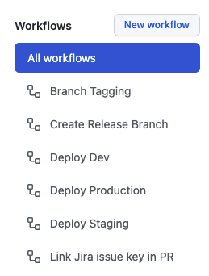
로 빨퇴하자
업무자동화, 어디까지 해봤니?
개발에서 배포까지!
기타 자동화 도구
슬랙봇
Github Actions CI/CD
참고: spaceone-dev/console

Slide 18

로 빨퇴하자
업무자동화, 어디까지 해봤니?
개발에서 배포까지!
실무에서 알프레드, 자동화 도구 쓰기
빨리하고 퇴근하자
시나리오
프로젝트 켜기
웹 코드 개발
커밋 후 PR
지라 티켓 연동
머지 후 배포

Slide 19
로 빨퇴하자
감사합니다

